Slide 1
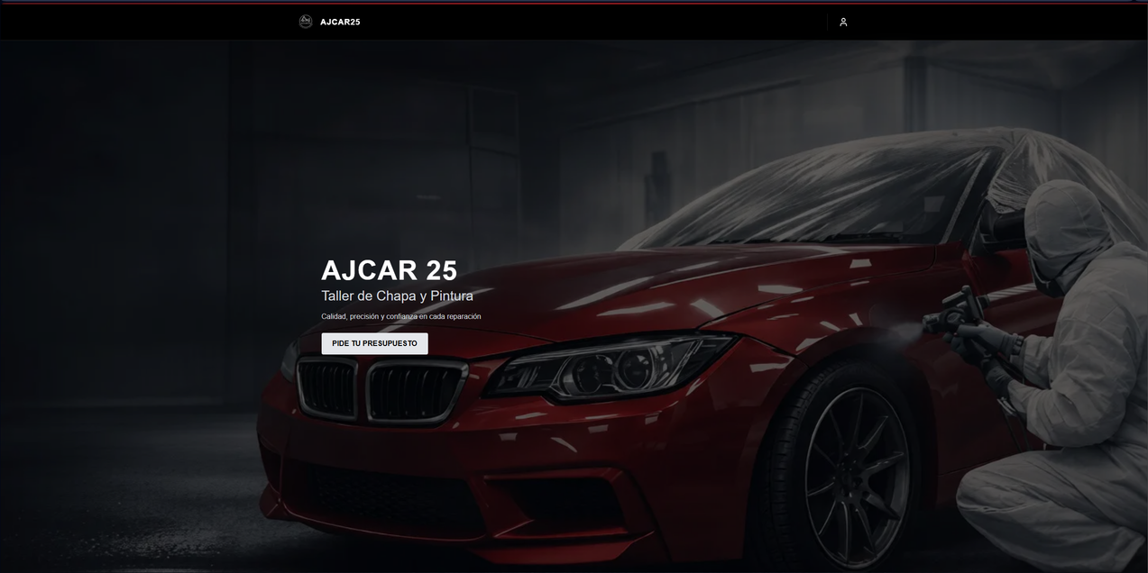
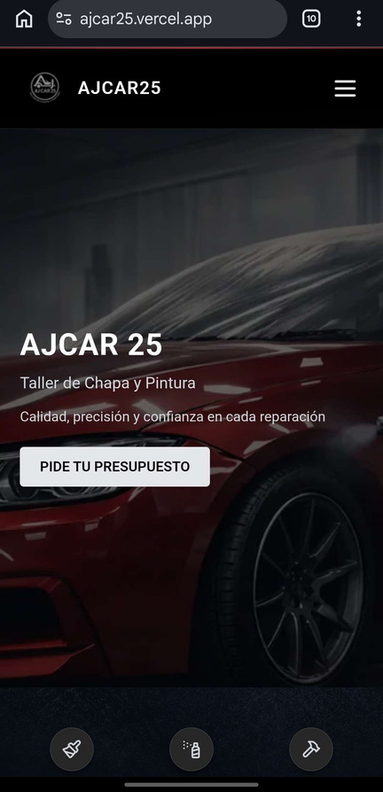
PROPUESTA
AJCAR25
ALUMNO: HÉCTOR SANZ RIESCO
TUTOR INDIVIDUAL/COLECTIVO: JOSE ANTONIO CARRASCAL ALDERETE
FECHA DE PRESENTACIÓN: 29/05/2026

Slide 2
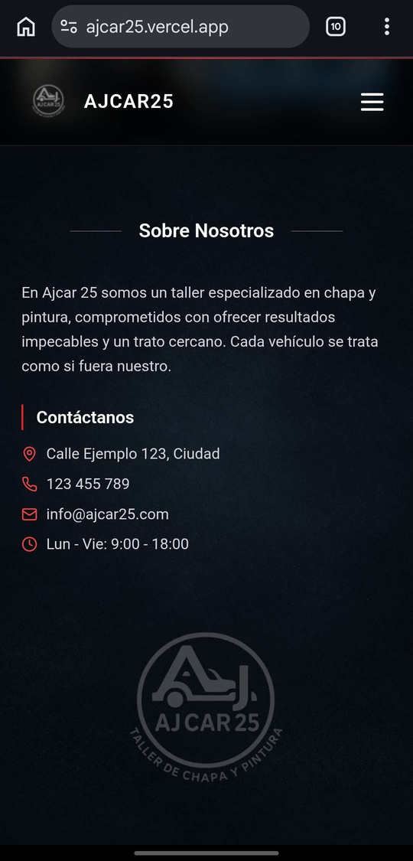
01
02
03
04
05
06
Introducción
Motivación
Lenguajes de programación
Contenidos del proyecto
Posibles ampliaciones
Explotación

Slide 3
01. Introducción
¿Qué es AJCAR25?
Notes:
AJCAR 25 es una aplicación web fullstack que digitaliza la gestión completa de un taller de chapa y pintura.
Desde que un cliente solicita un presupuesto hasta que recibe su factura en PDF, todo ocurre dentro de la misma plataforma.

Slide 4

02. Motivación
ESTE TALLER
LA MAYORÍA DE TALLERES
Notes:
El sector del automóvil sigue gestionando talleres con métodos anticuados. Vi la oportunidad de digitalizar ese proceso con una solución moderna y accesible. Los softwares existentes para talleres son caros, complejos y poco intuitivos. Decidí crear una alternativa sencilla, completa y gratuita.

Slide 5
03. Lenguajes de programación
Notes:
AJCAR 25 es una aplicación web fullstack que digitaliza la gestión completa de un taller de chapa y pintura.
Desde que un cliente solicita un presupuesto hasta que recibe su factura en PDF, todo ocurre dentro de la misma plataforma.

Slide 6


FrontEnd
TypeScript/tsx
CSS Tailwind

Slide 7


BackEnd
TypeScript/tsx
JSON
PostgreSQL

Slide 8





Tecnologias
React
Next.js
Vercel
Neon
Bcryptjs
Nodemailer

Slide 9
04. Contenidos del proyecto
Notes:
AJCAR 25 es una aplicación web fullstack que digitaliza la gestión completa de un taller de chapa y pintura.
Desde que un cliente solicita un presupuesto hasta que recibe su factura en PDF, todo ocurre dentro de la misma plataforma.

Slide 10
Funcionalidades básicas y usuarios:
1
2
3
Cliente
Empleado
Jefe
Solicitar presupuestos
Consultar el estado de sus vehículos en tiempo real
Descargar facturas en PDF
Ver mantenimientos cancelados con motivo
Modificar datos personales y contraseña
Gestionar presupuestos pendientes
Ingresar vehículos aceptados al taller
Generar facturas con actualización automática de stock
Crear fichas de clientes y consultar almacén
Dashboard con ingresos totales y del mes
Gestión de empleados y clientes
Stock con entrada masiva
Facturas filtradas por matricula
Objetivos mensuales y ranking de facturación por empleado

Slide 11

Notes:
usuariotfghector@gmail.com
123456Aa&

Slide 12
05. Posibles ampliaciones
1
3
Notificaciones en tiempo real
Firma digital
2
4
Chat interno
Sistema de valoraciones

Slide 13
AJCAR 25 esta desplegada con Neon para la base de datos, y Vercel para el despliegue de la app, con unos planes gratuitos, por eso el coste necesario para poder utilizar la aplicación seria de 0€/mes.
En cuanto a las posibilidades de negocio, esta aplicación se podría ofrecer a negocios que utilicen el sistema de presupuestos y facturas cobrando una cuota mensual por el acceso a la misma.
06. Explotación

Slide 14
Muchas gracias por escuchar
¿Alguna pregunta?

